Slide 1
Муниципальное бюджетное общеобразовательное учреждение «Средняя общеобразовательная школа №6» г. Сергиев Посад
Возьми себе в пример героя:
Л.М. Павличенко
(1916 – 1974)
Выполнили: ученица 4 «В» класса
Никифорова Ксения
учитель высшей квалификационной категории: Степанова Е.А.

Slide 3
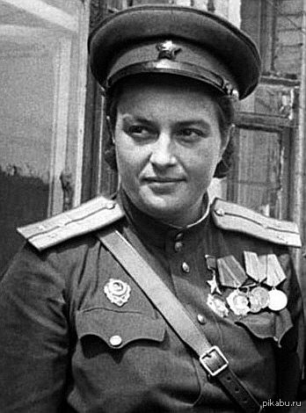
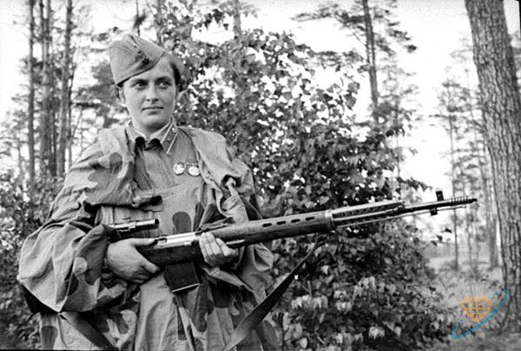

Slide 4
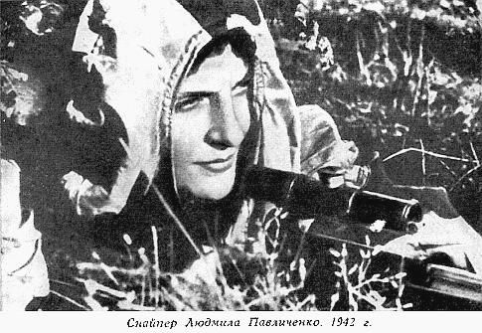
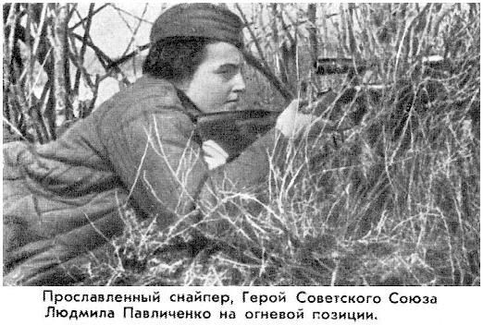
На огневой позиции

Slide 5
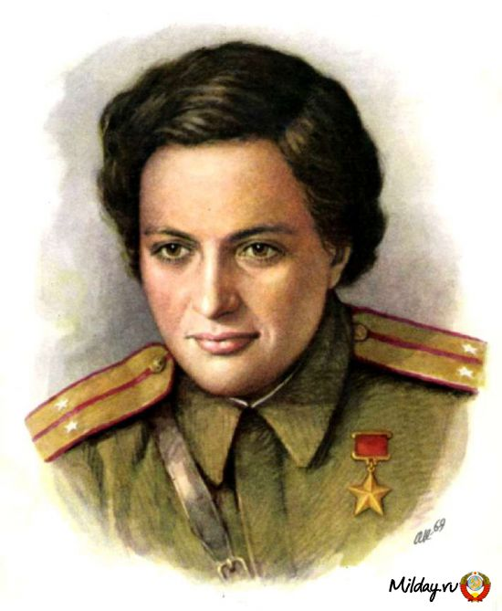
Герой Советского Союза

Slide 6
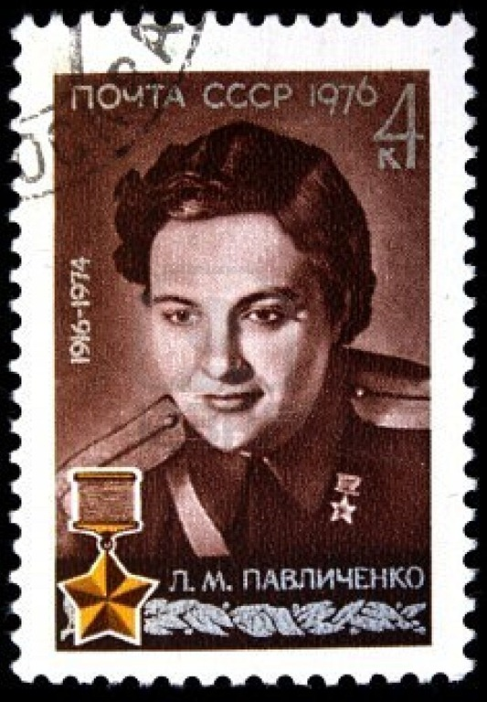
В 1976 году, в память 60-летия со дня рождения Л. М. Павличенко в СССР вышла почтовая марка с её изображением

Slide 7
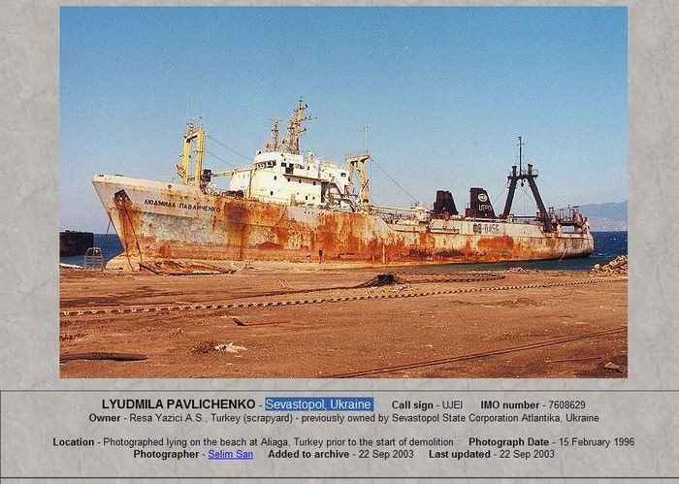
Корабль "Людмила Павличенко" спустили на воду в 1976 году

Slide 8
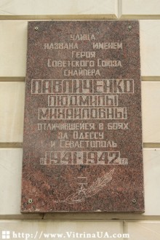
Мемориальная доска Людмиле Павличенко

